Slide 1

Construction d’un drone d’inspection
Projet réalisé par :
Gaël Le Buan-Mania, Gautier Heimendinger, Kodjo Paolo Vitalis ODJO, Siyuan HE & David Jany
Ecole des Ponts ParisTech
Département GMM
Juin 2020
Sous la direction de : Thomas Demmer

Slide 2
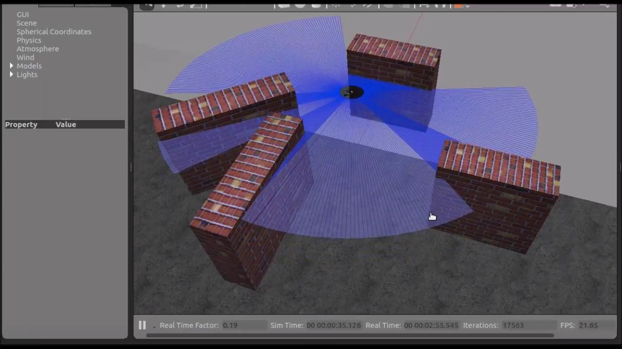

Slide 3
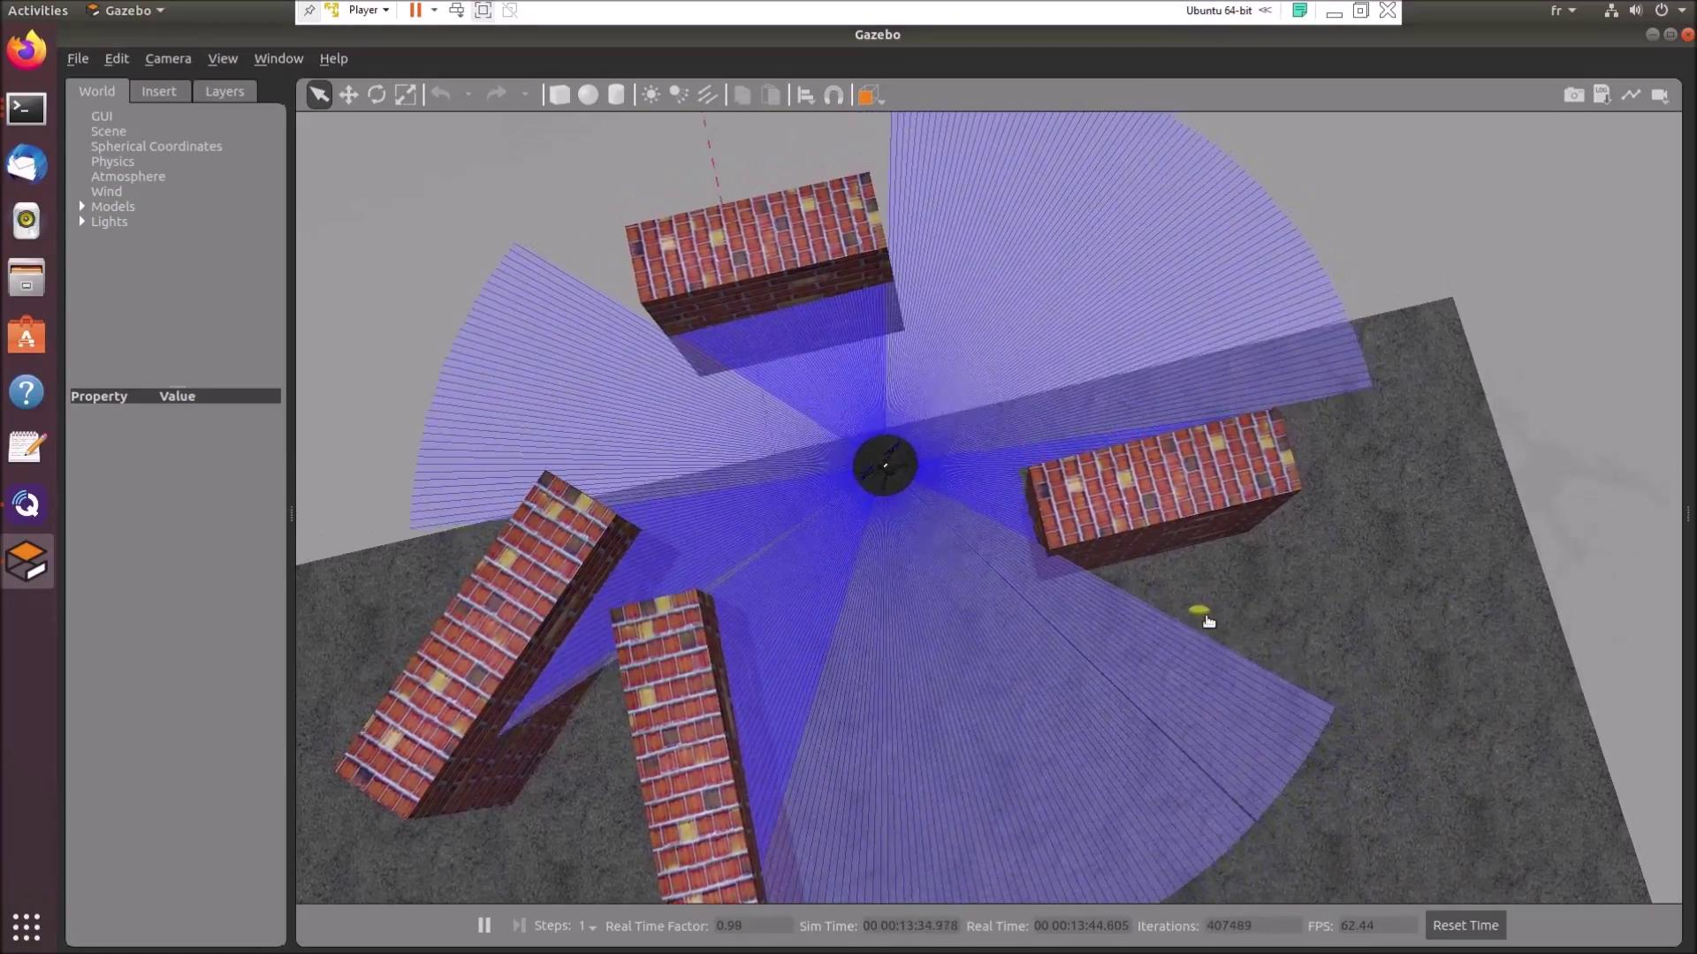

Slide 4
01.
Objectifs
04.
Simulation Ardupilot
02.
Architecture du drone
05.
Simulation Gazebo
03.
Capteurs
06.
Conclusion

Slide 5
Objectifs
01

Slide 6
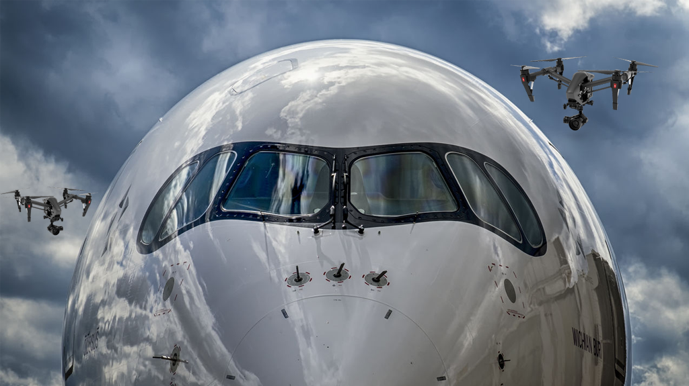
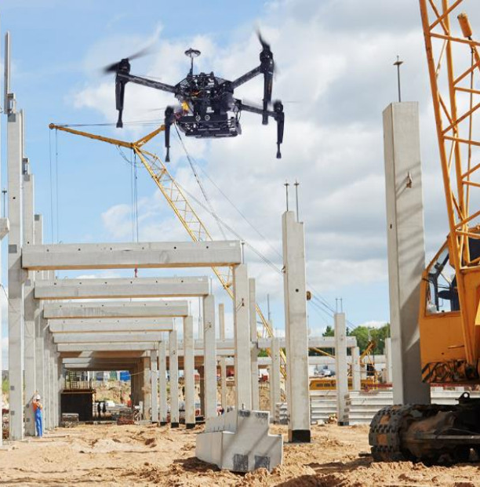
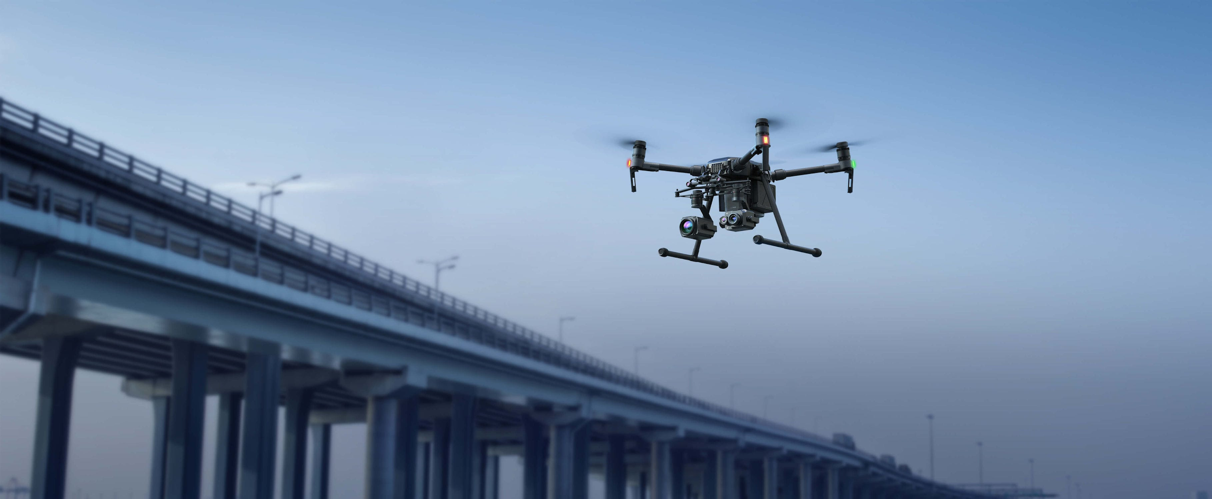
Ce qui se fait actuellement
Industrie
Suivi de chantier
Maintenance

Slide 7
Nos objectifs
Cas d’étude : Monument aux morts de l’Ecole des Ponts
Objectifs :
Faire une mission de manière autonome
Suivre une trajectoire GPS donnée
Éviter les obstacles qui sont sur sa route
Reconstruire en 3D le cas d’étude

Slide 8
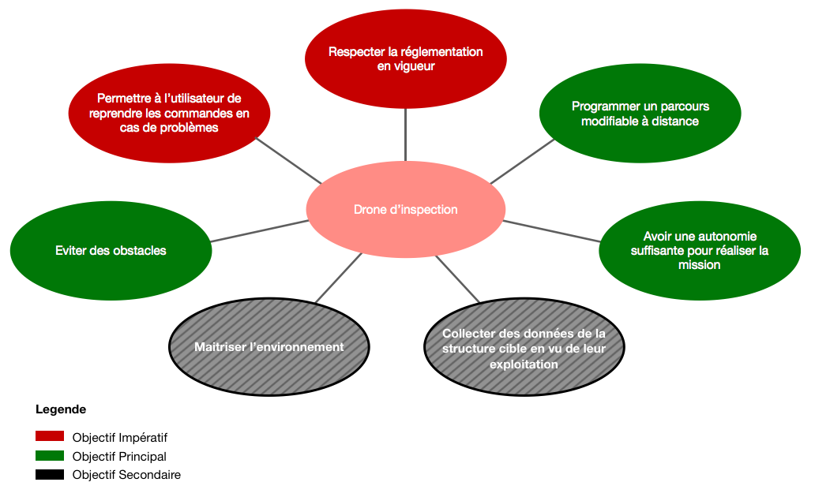

Slide 9
Architecture du drone
02

Slide 10
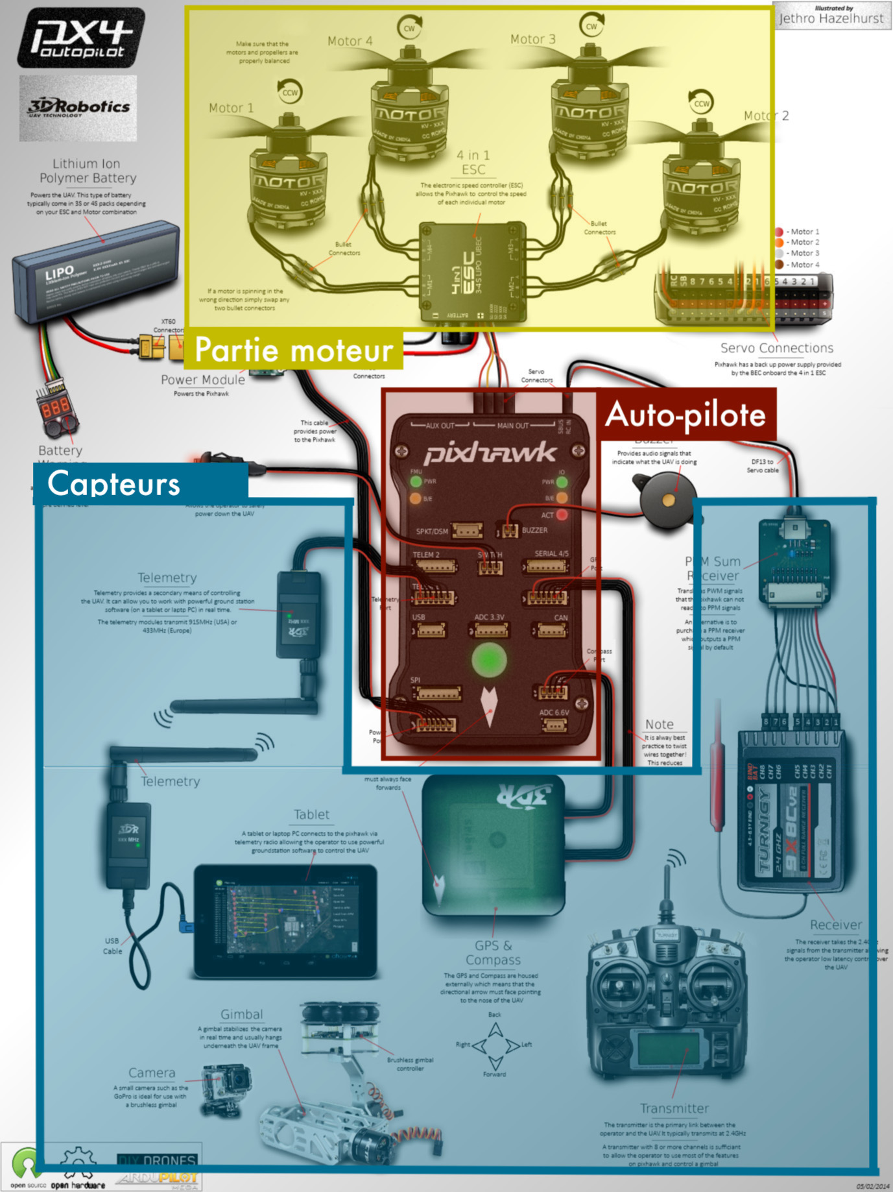

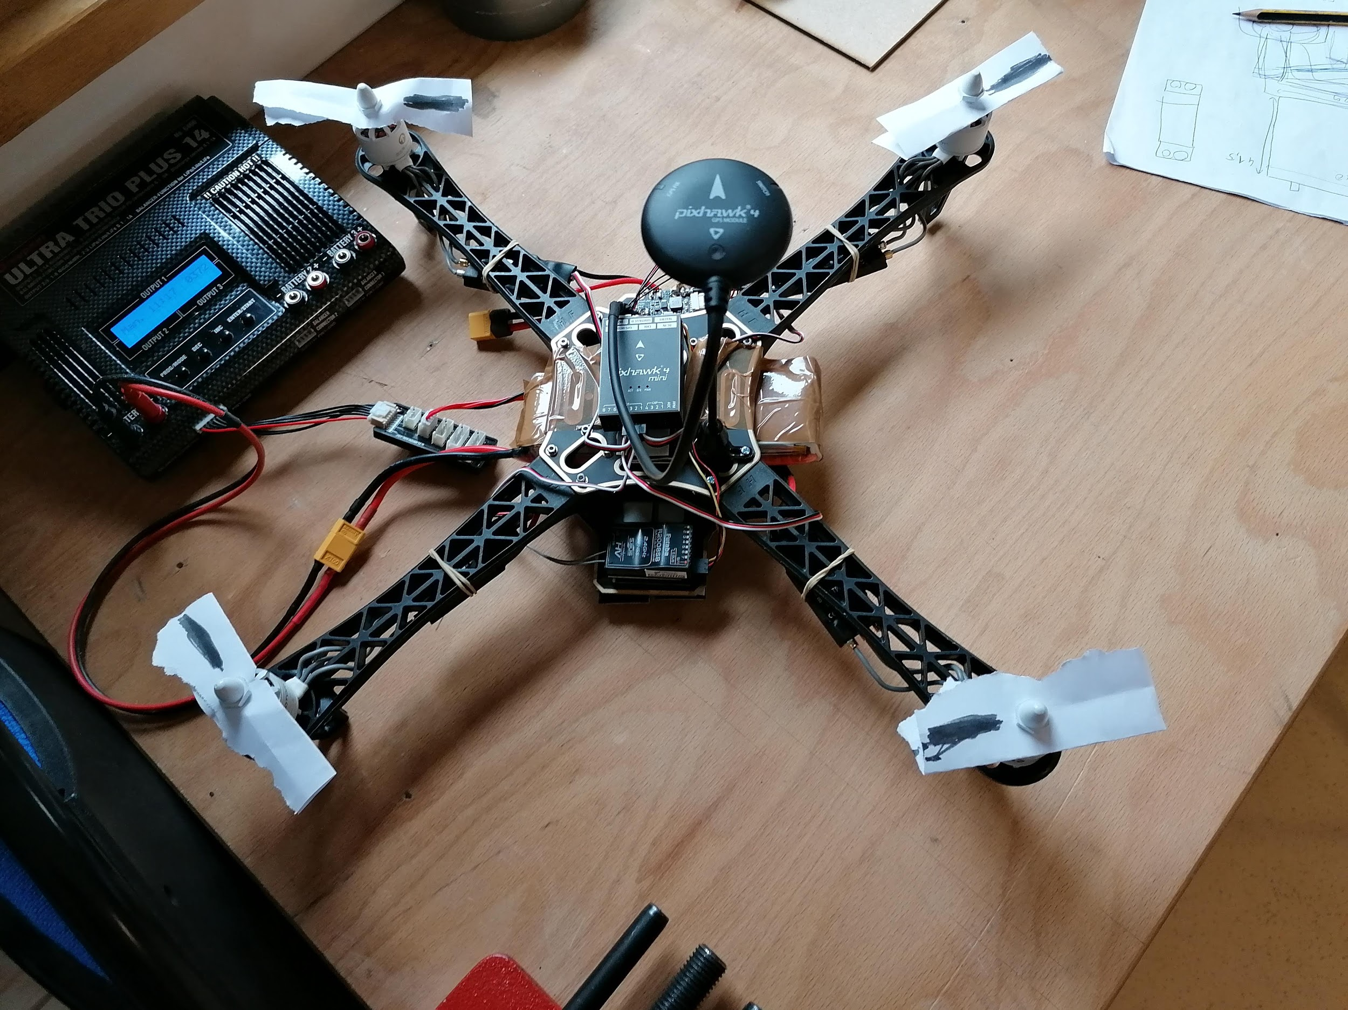
Prise en compte
des objectifs du projet

Slide 11
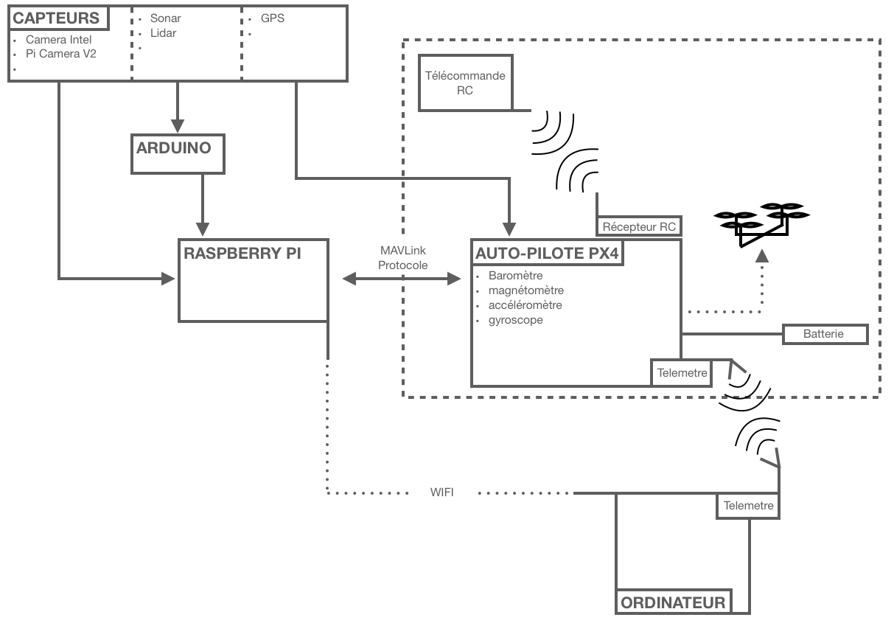

Slide 12

Téléchargement de Python sur la Raspberry, ainsi que des modules nécessaires (dont ceux relatifs à MAVProxy)
Communication de la Raspberry avec l’autopilote via le port de télémétrie : possibilité de saisir des commandes MAVLink
MAVLink
Micro Aerial Vehicle Link
Echange de données entre le drone et le GCS (Ground Control Station)

Slide 13
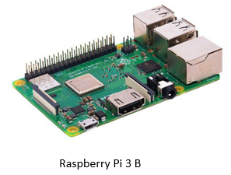
Téléchargement du module Python Dronekit, qui permet de contrôler le drone via un script Python sur la Raspberry : les commandes MAVLink deviennent des fonctions Python

Slide 14
Téléchargement de Mission Planner sur PC
Réception des données de l’Autopilote (connecté en USB à la Raspberry) par le PC sur le logiciel Mission Planner

Slide 15
Connection de la Raspberry à l’Arduino via USB
Création d’un fichier .txt sur la Raspberry, qui acquiert en temps réel les données capteurs reçues par l’Arduino

Slide 16
Un script écrit grâce à l’application Arduino permet alors d’acquérir les données capteur
Le capteur est analogique, il faut donc le brancher sur une PIN (sortie) analogique de la carte arduino

Slide 18
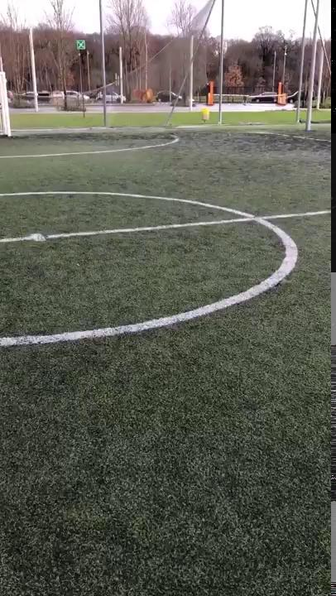
Vol du drone avec télécommande

Slide 19
Capteurs
03

Slide 20
Récapitulatif des capteurs
Connecté au PixHawk:
Baromètre
Magnétomètre
Accéléromètre
Gyroscope
GPS
Connecté à l’Arduino ou la Raspberry:
Sonar (Arduino)
Lidar ( Raspberry)
Caméras (Raspberry)

Slide 21
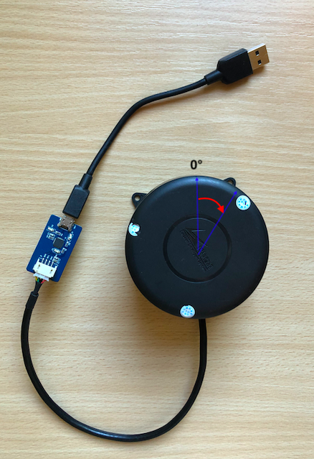
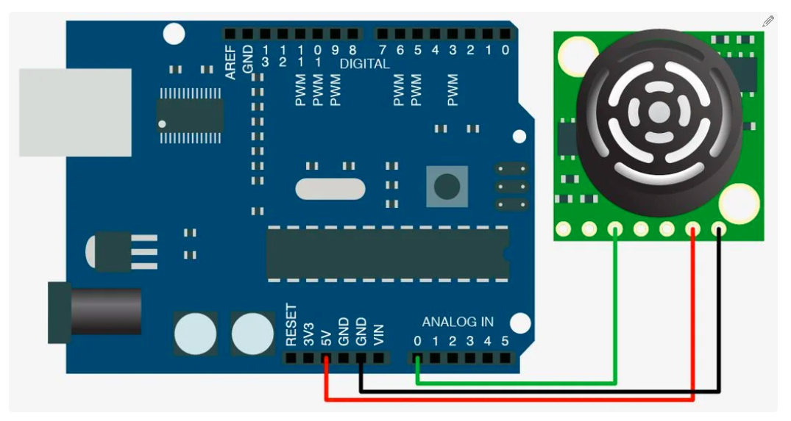
Focus sur le lidar et sonar
Lidar
Connecté à la Raspberry via port USB
Traitement des données via la bibliothèque Python Pyserial
Détecte les obstacles sur le plan horizontale avec porté comprise entre 15cm et 7,5m
Sonar
Connecté à l’Arduino via un port série
Traitement des données via le logiciel Arduino
Détection directionnelle (cône de 8°) avec porté comprise entre 20cm et 4m

Slide 22
Tests de caractérisations du lidar et sonar
Cas d’étude : ouvrage d’arts
3 tests pour évaluer les faiblesses et forces des capteurs
Test 1 : détection de grilles à 1m
Test 2 : détection d’une plaque incliné à 1m
Test 3 : Angle du cône de détection (sonar uniquement)

Slide 23
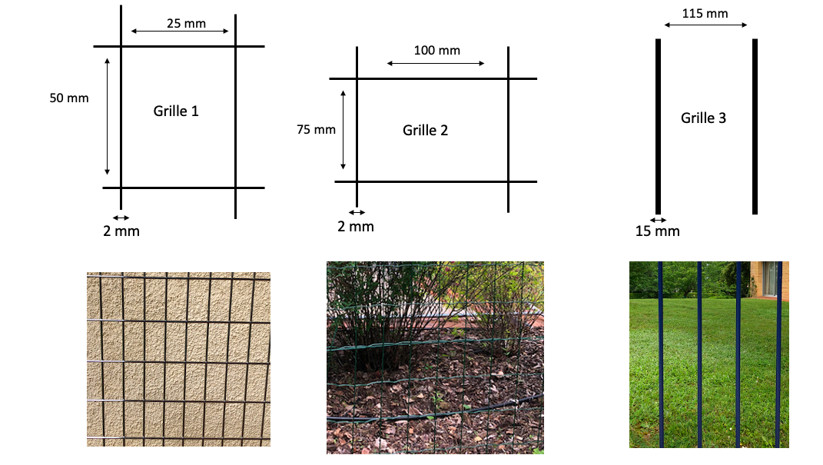
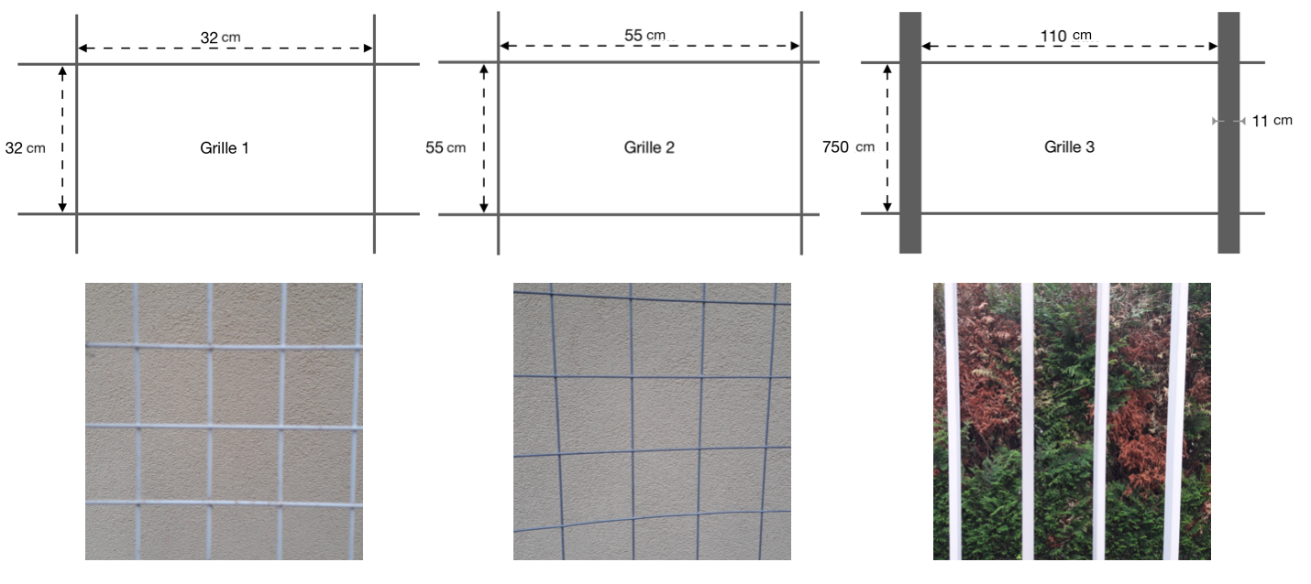
Premier test : détection de grilles à 1m
Grilles utilisées pour le sonar
Grilles utilisées pour le lidar
Bilan sonar détecte les grilles, le lidar ne les détecte pas

Slide 24
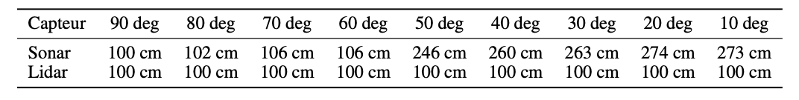
Deuxième test : détection d’une plaque incliné à 1m
𝛉
Résultats du test
Bilan limite du sonar à 50°, pas de souci de détection pour le lidar

Slide 25
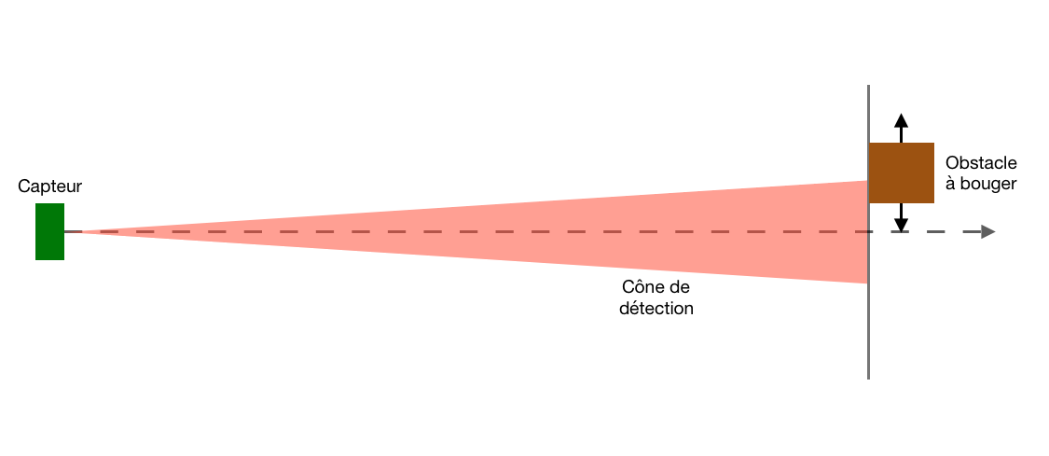
Angle du cône de détection (sonar uniquement)
Bilan angle de détection de 8°

Slide 26
Bilan
Réelle complémentarité entre les deux capteurs
Nécessité de prendre les deux en compte pour l’évitement
D’obstacles
Réflexion future : comment prendre en compte les deux informations si elles diffèrent ?

Slide 27
Simulation ARDUPILOT
04

Slide 28
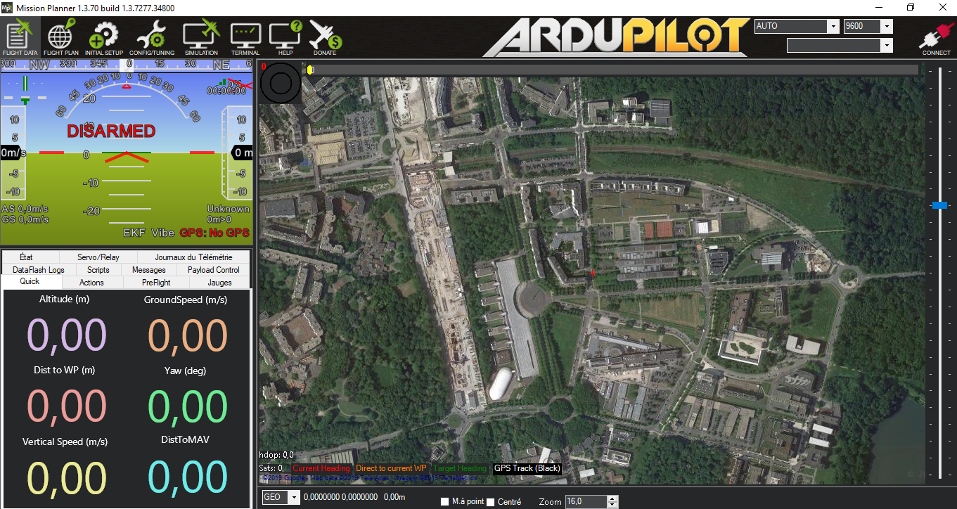
Introduction à “ ”
Ardupilot, c’est quoi ?
Pourquoi
on travaille sur Ardupilot ?
Dans quel niveau
on travaille quand on parle du ARDUPILOT ?
L’interface de Mission Planner

Slide 29
Démarche de la simulation Ardupilot
“ Point de départ ”
Winpython + Spyder
Fonctions
“ Tousses d’outil ”
Scripts
Dronekit-Python
“Simulateur”
État cinématique
“ Afficheur ”
Dronekit SITL
Ardupilot (Mission Planner)

Slide 30

Cela nous montre la contrôlabilité du code au drone

Slide 31
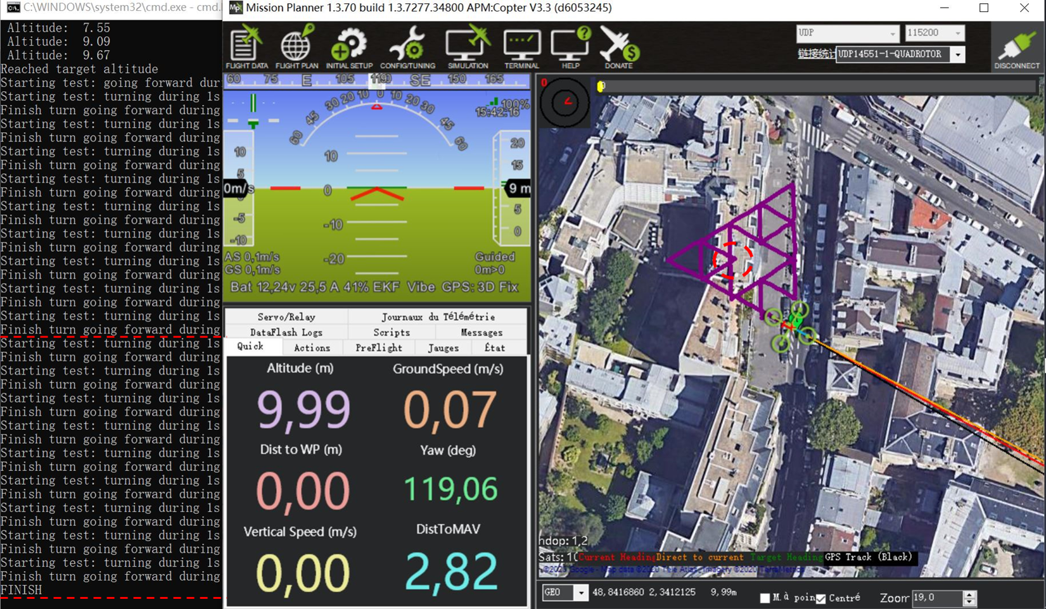
Une amélioration “itérative”

Slide 32
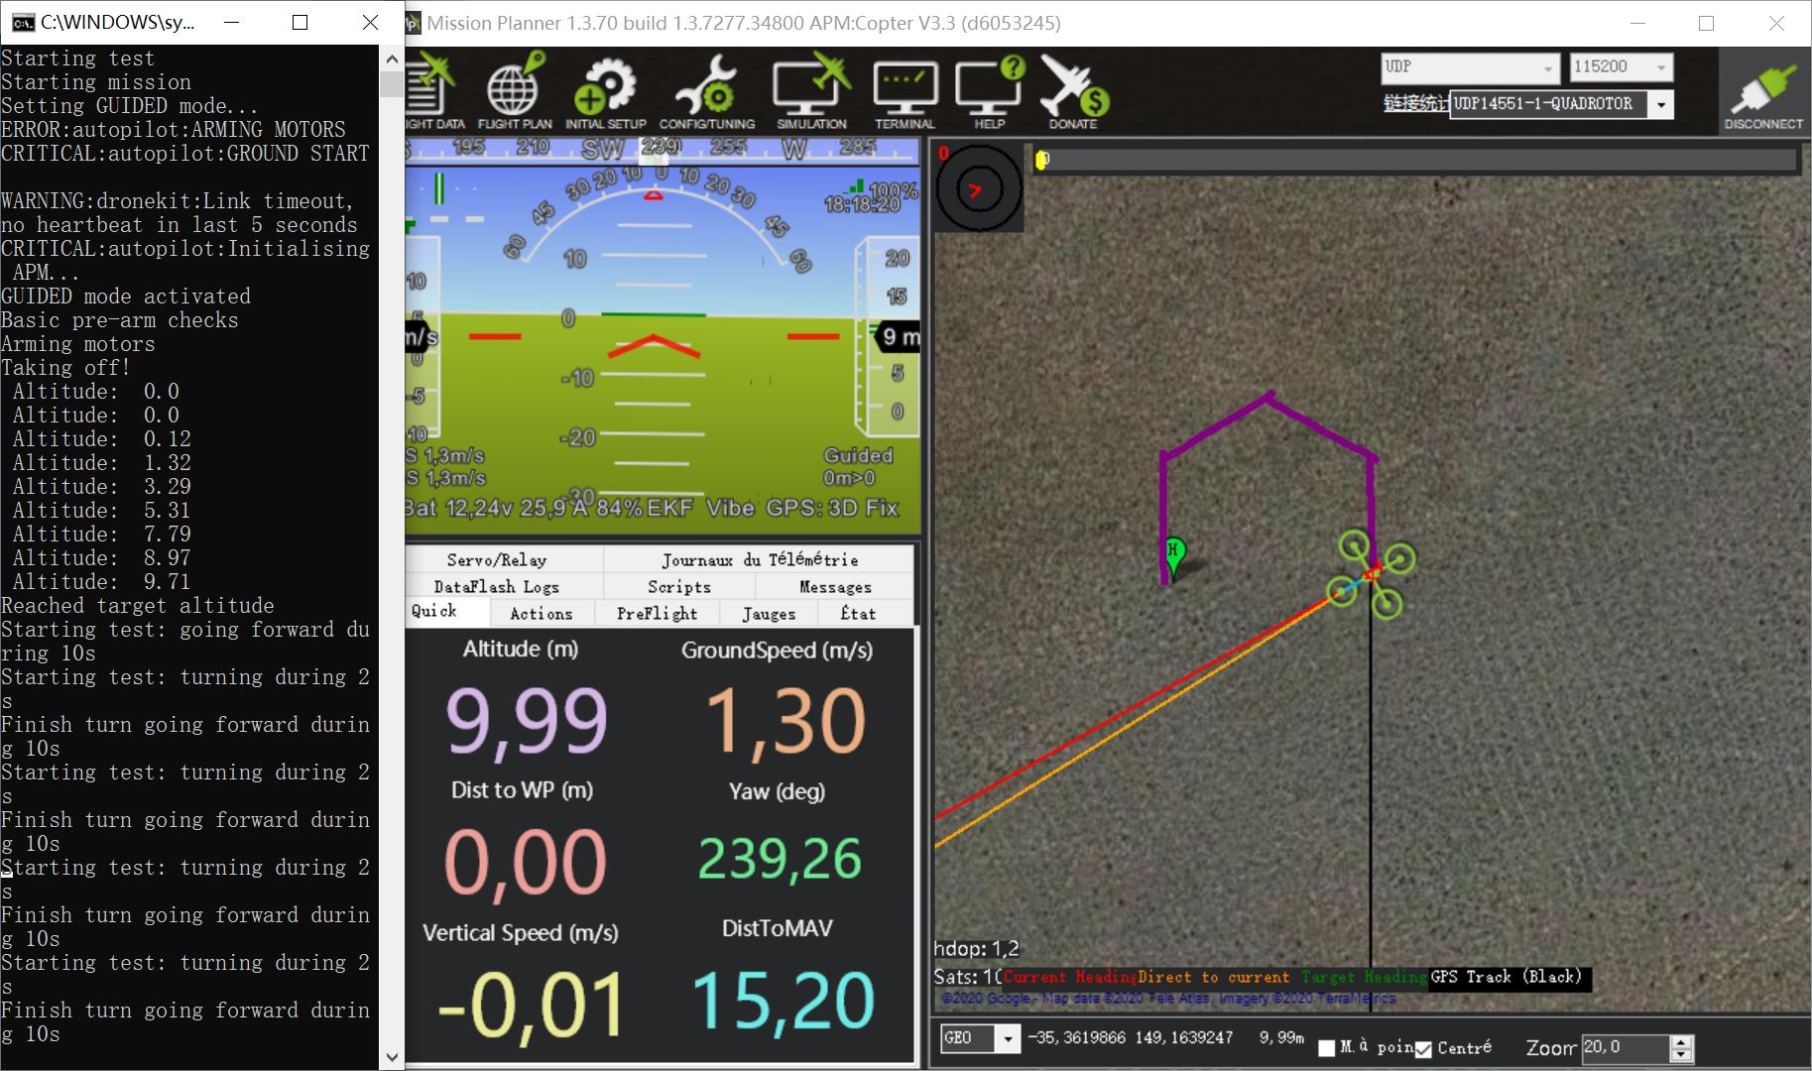
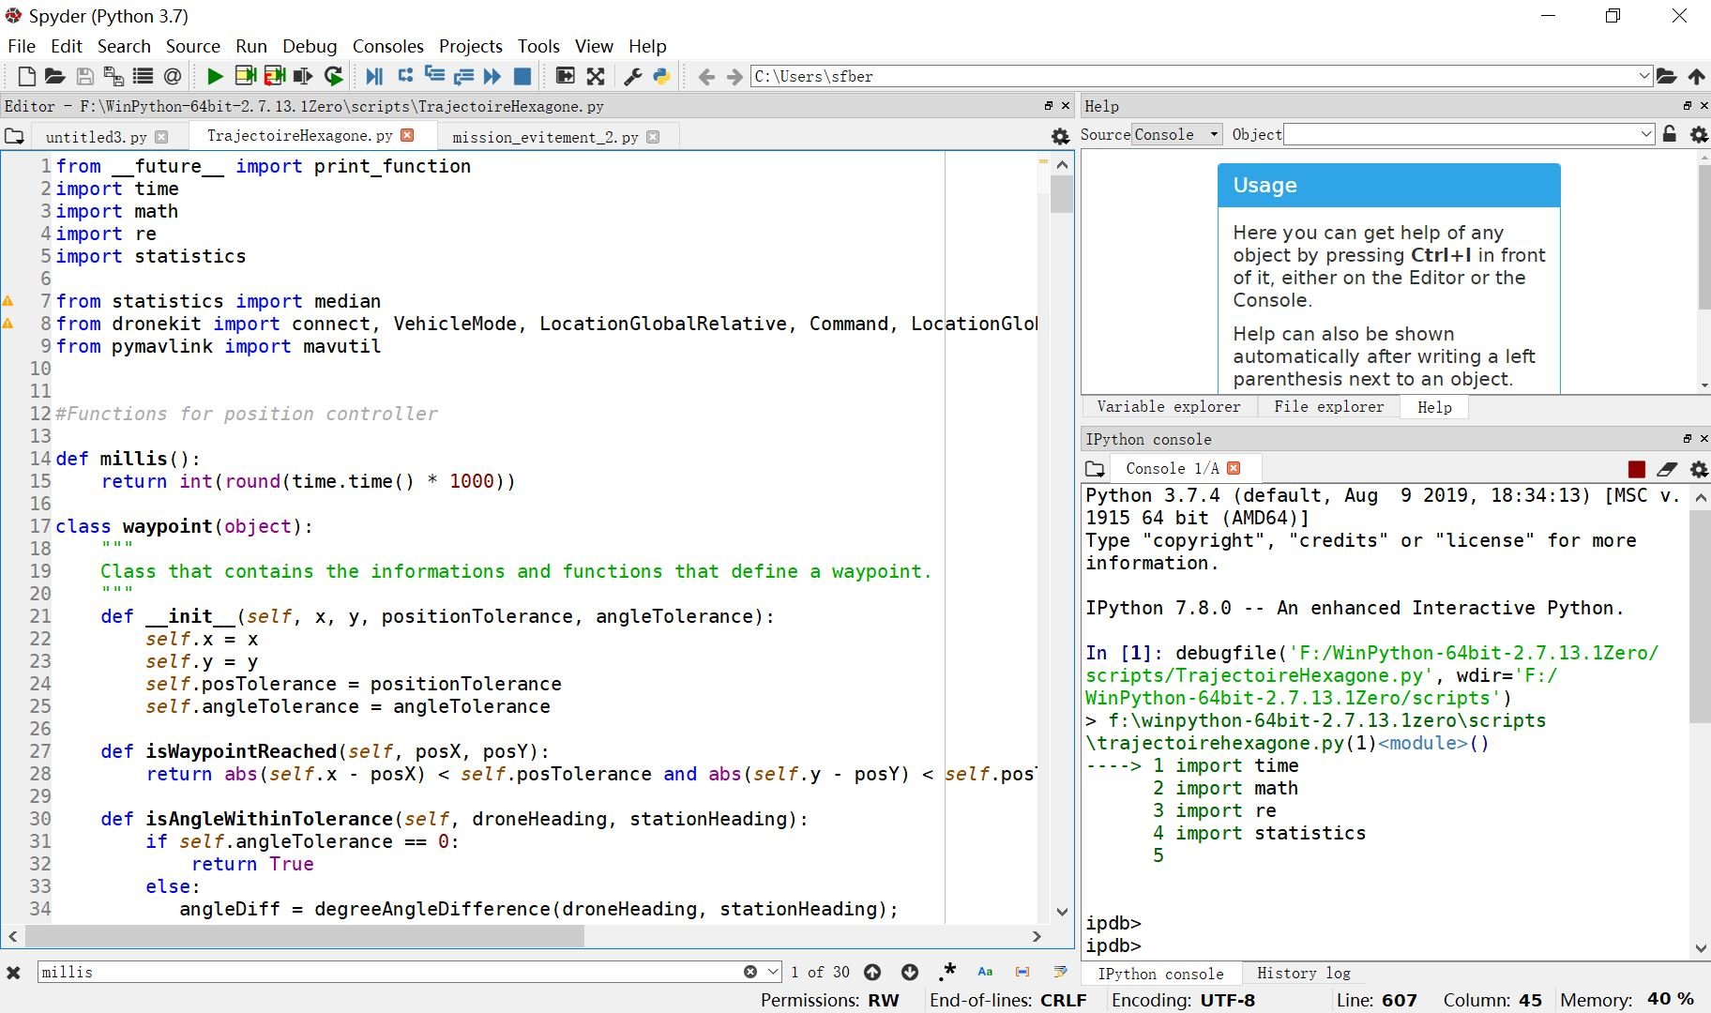
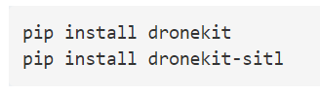
“ Faisable ” + “ Facile ” + “ Flexible ”
Des points faibles ?
Un monde “immobile”
manque l’interaction
2D Google Maps
Modélisation des obstacles

Slide 33
Simulation Gazebo
05

Slide 34
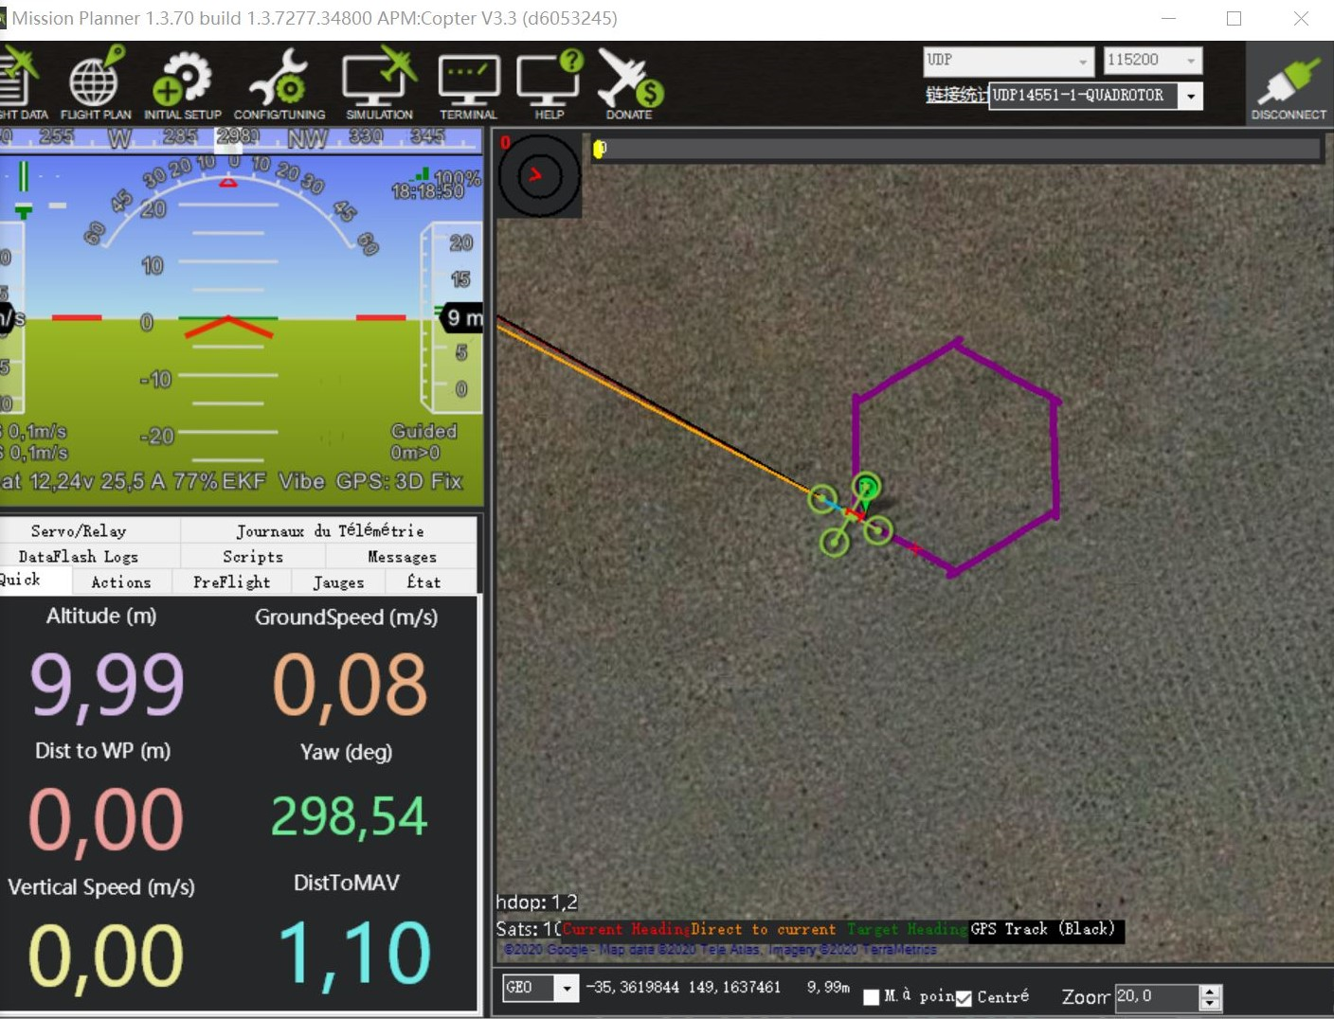
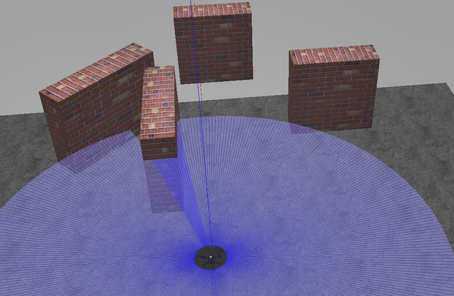
PRESENTATION GENERALE DE GAZEBO
Mission Planner : 2D
Gazebo : 3D

Slide 35
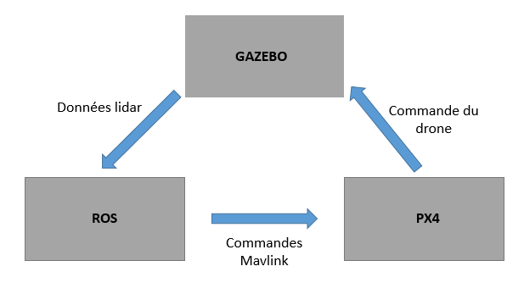
UTILITE DE ROS

Slide 36
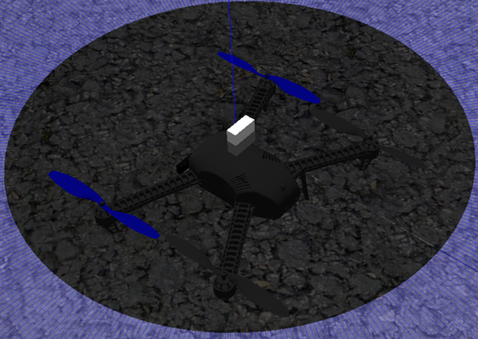
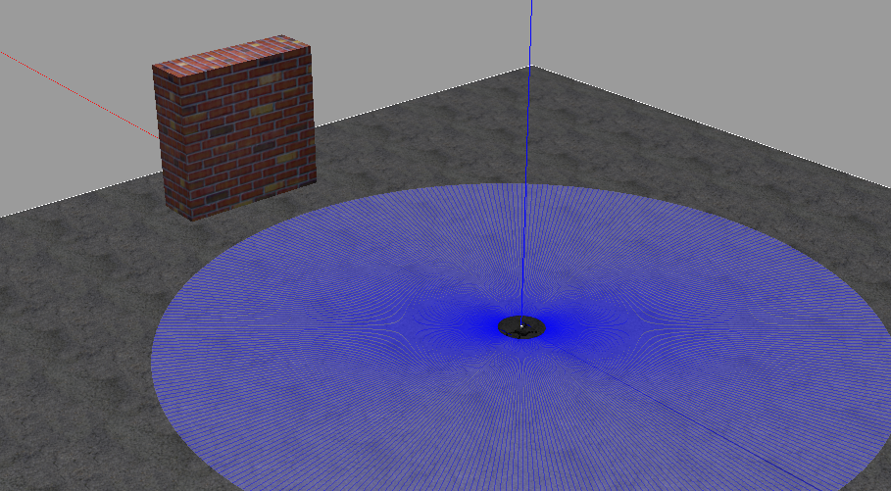
NOS MODELES GAZEBO
Mur
Lidar
Drone
Intel RealSense
Modèle de drone et ses capteurs
Monde pour le vol

Slide 37
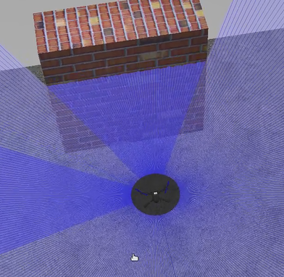
ALGORITHMES D’EVITEMENT
1ère itération : l’arrêt

Slide 38
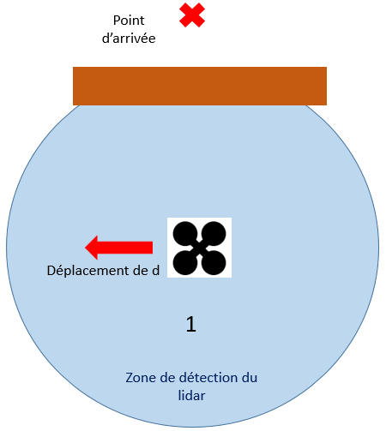
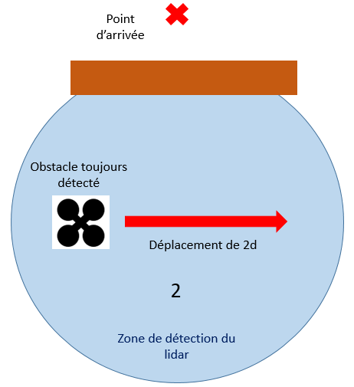
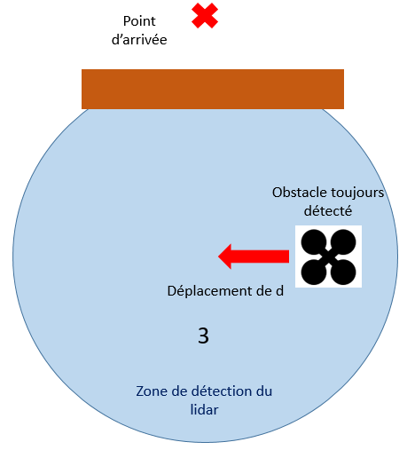
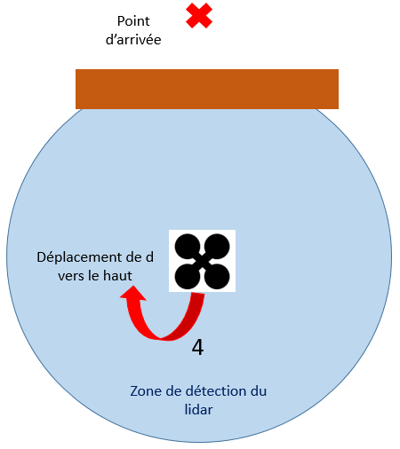
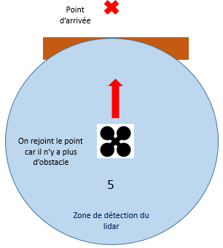
ALGORITHMES D’EVITEMENT
2nd itération : Eviter un mur

Slide 39
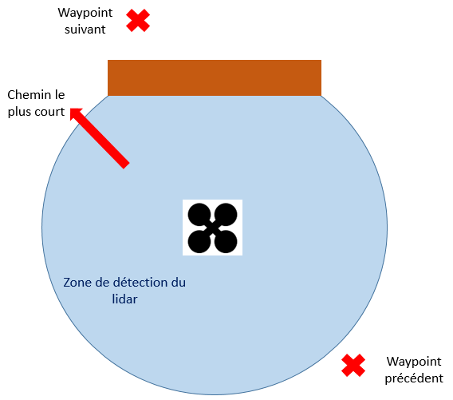
ALGORITHMES D’EVITEMENT
3ème itération : choix de la direction qui éloigne le moins de la trajectoire

Slide 40
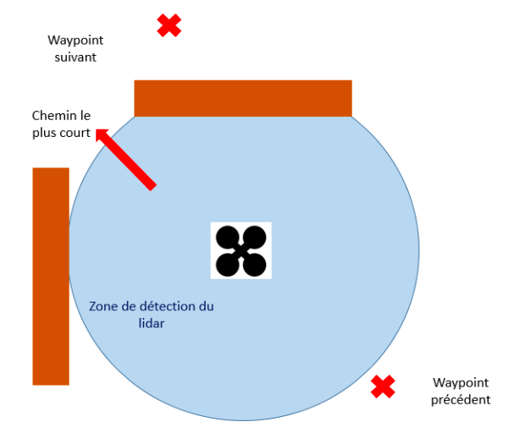
ALGORITHMES D’EVITEMENT
4ème itération
Prise en compte :
Densité d’obstacle
Largeur de passage
Éloignement à la trajectoire
Notes:
Poids Largeur : Pl = 1 - Lmin/L Lmin = la largeur minimale nécessaire pour le passage
Poids éloignement : Pd = (1+Ps)/2 Ps = Produit scalaire
Densité obstacle : obstacle dans +/- 45° enlève du poids gaussienne pénalisation
Poids total : alPl + adPd + aoPo

Slide 41
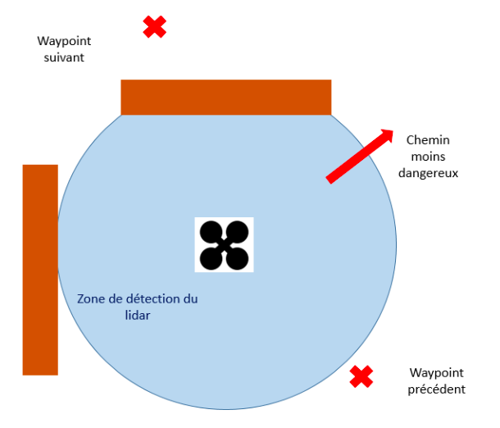
ALGORITHMES D’EVITEMENT
4ème itération
Prise en compte :
Densité d’obstacle
Largeur de passage
Éloignement à la trajectoire
Notes:
Poids Largeur : Pl = 1 - Lmin/L Lmin = la largeur minimale nécessaire pour le passage
Poids éloignement : Pd = (1+Ps)/2 Ps = Produit scalaire
Densité obstacle : obstacle dans +/- 45° enlève du poids gaussienne pénalisation
Poids total : alPl + adPd + aoPo

Slide 42
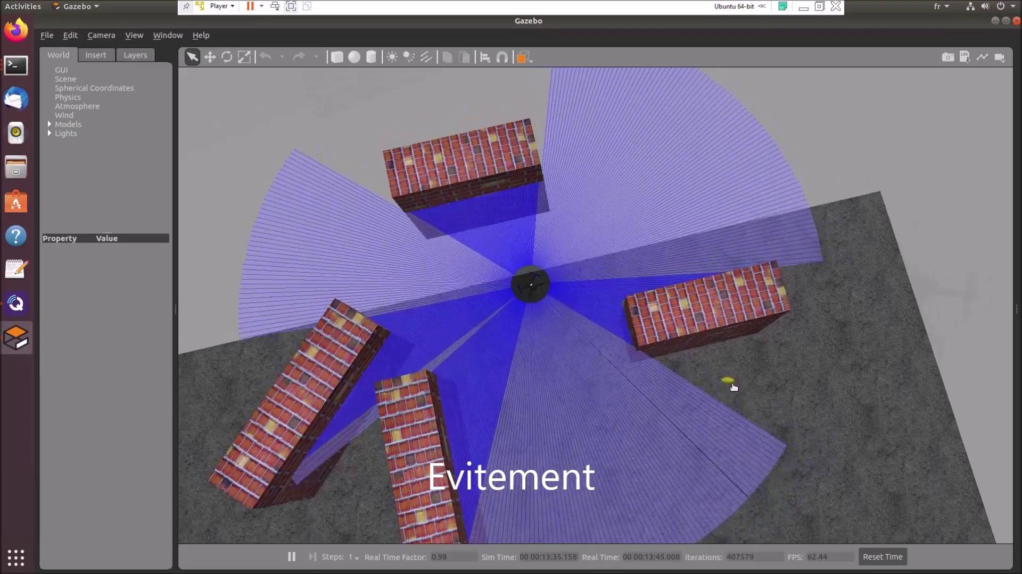

Slide 43
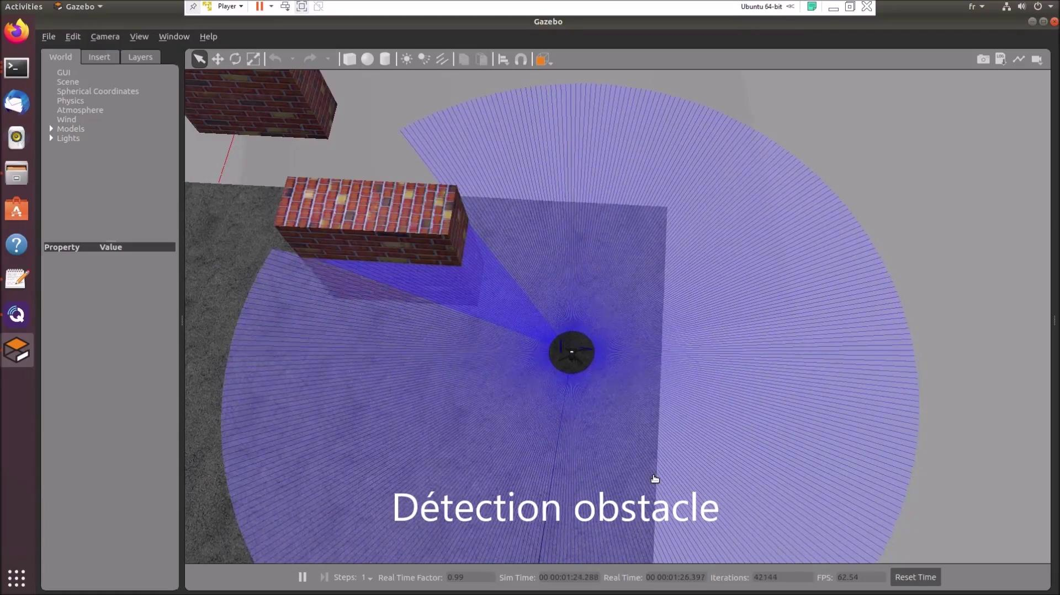

Slide 44
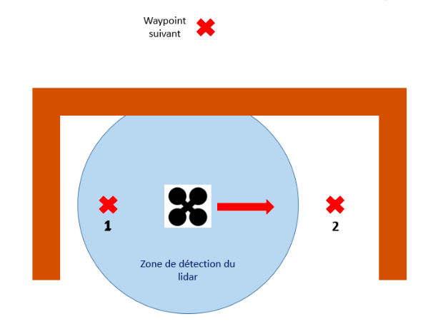
Amélioration de l’algorithme
3 Pistes :
Programmation asynchrone afin de détecter les obstacles pendant l’évitement
Cartographie 3D avec Rviz
Mémorisation des obstacles à court terme
Notes:
Poids Largeur : Pl = 1 - Lmin/L Lmin = la largeur minimale nécessaire pour le passage
Poids éloignement : Pd = (1+Ps)/2 Ps = Produit scalaire
Densité obstacle : obstacle dans +/- 45° enlève du poids gaussienne pénalisation
Poids total : alPl + adPd + aoPo

Slide 45
Conclusion
06

Slide 46
Conception
Gestion et adaptabilité
Réalisation technique

Slide 47
Pistes de développement
Application des algorithmes d’évitement sur le drone
Amélioration des algorithmes d’évitement ( actualisation continue, mémoire à court terme)
Développement de la cartographie 3D d’une structure

Slide 48
Merci de votre attention

